Slide 1
Tech Forge I
Prof. Esp. Douglas Américo

Slide 2
Sumário
01
02
03
Condicionais
Expressões Logicas
Estruturas de condição aplicadas em programação
Uso de expressões em condicionais
Calculos
Uso dos conceitos em cálculos de programação

Slide 3
Desvio Condicional
Um desvio condicional em lógica tem por finalidade tomar uma decisão de acordo com o resultado de uma condição (teste lógico), e então executar um bloco de códigos que irá depender do resultado dessa condição.

Slide 4
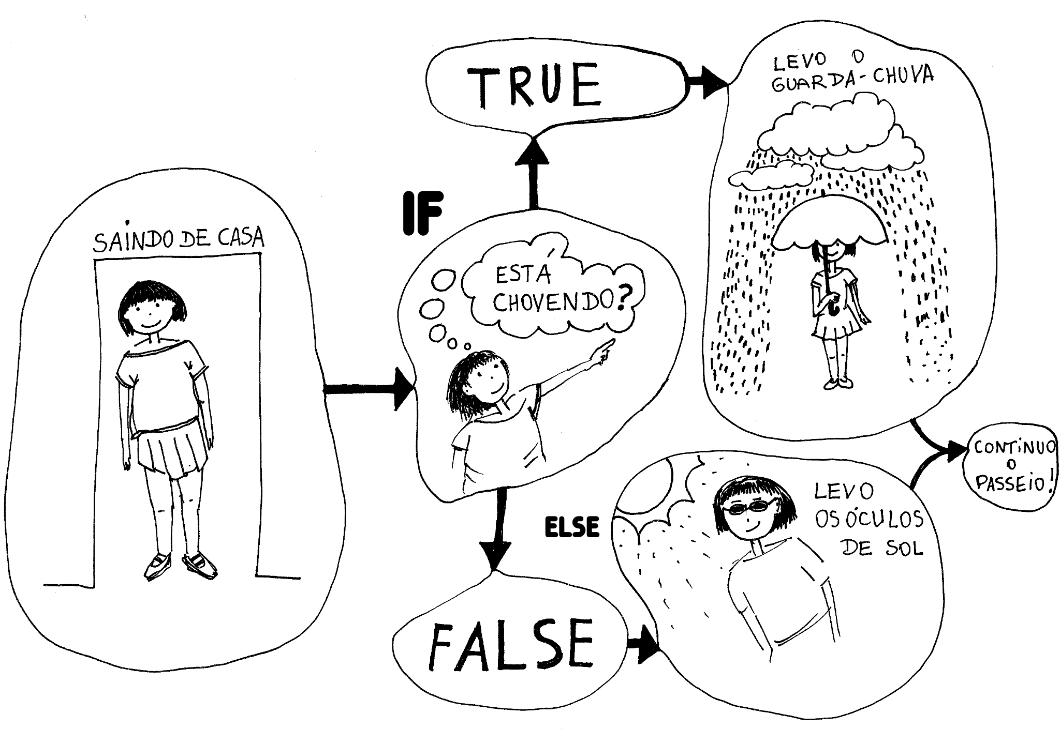
Exemplo…

Slide 5
Desvio Condicional
Apresentam um resultado booleano (verdadeiro ou falso) como resposta.
Utilizam operadores lógicos e relacionais para manipular os valores.
Operadores relacionais.
Operador | Descrição
< | Menor
> | Maior
<= | Menor ou igual
>= | Maior ou igual
== | Igual
!= | diferente

Slide 6
Desvio Condicional
Operador | Descrição
< | Menor
> | Maior
<= | Menor ou igual
>= | Maior ou igual
== | Igual
!= | diferente
10 < 20 = Verdadeiro 1
10 != 10 = Falso 0
20 * 2 < 40 = Falso 0
Sqrt(9) != pow(3,2) = Verdadeiro 1

Slide 7
Desvio Condicional na Prática
Se a “condição” for Verdadeira
AÇÃO 1 Será Realizada
Se a “condição” for Falsa
AÇÃO 2 Será Realizada

Slide 8
“IF” na Prática
if(CONDIÇÃO){
AÇÃO A SER REALIZADA, CASO A CONDIÇÃO
FOR SATISFEITA
}

Slide 9
Exercicios
Escreva um programa para ler 2 valores (considere que não serão informados valores iguais) e escrever o maior deles.

Slide 10
“IF” na Prática
if(CONDIÇÃO){
AÇÃO A SER REALIZADA, CASO A CONDIÇÃO
FOR SATISFEITA
}else {
AÇÃO A SER REALIZADA, CASO A CONDIÇÃO
NÃO FOR SATISFEITA
}

Slide 11
Exercicios
Escreva um programa para ler 5 valores (considere que não serão informados valores iguais) e escrever o maior deles.
Escreva um programa para ler 5 valores (considere que não serão informados valores iguais) e escrever o menor deles

Slide 12
Desvio Condicional
!Não
!(10<20) = Falso 0
!(10!=10) = Verdadeiro 1
!(20*2<40) = Verdadeiro 1
!(sqrt(9) != pow(3,2)) = Falso 0
A | !A
Verdadeiro | Falso
Falso | Verdadeiro

Slide 13
Operadores lógicos
A | B | A&&B
Verdadeiro | Verdadeiro | Verdadeiro
Verdadeiro | Falso | Falso
Falso | Verdadeiro | Falso
Falso | Falso | Falso
e, &&
10<20 && 10<11 = Verdadeiro 1
3*20 > 50 && 30==31 = Falso 0
3*20 > 50 && !(30==31) = Verdadeiro 1
!(Math.sqrt(9) != Math.pow(3,2)) && 3==3 = Falso 0

Slide 14
Operadores lógicos
A | B | A||B
Verdadeiro | Verdadeiro | Verdadeiro
Verdadeiro | Falso | Verdadeiro
Falso | Verdadeiro | Verdadeiro
Falso | Falso | Falso
ou, ||
10>20 || 10<11 = Verdadeiro 1
!(3*20 > 50) || 30==31 = Falso 0
3*20 > 100 || 30==31 = Falso 0
sqrt(9) == pow(3,2) || 3==3 = Verdadeiro 1

Slide 15
Atividades
Considere A=0, B=1, C=1, D=0
Calcule manualmente o resultado das expressões lógicas abaixo:
!B||!C
B||C||(A&&D)
A && B || C
!(4<2*3)
A || (B||D)
!(B&&C)

Slide 16
Duvidas?

Slide 17
Exercicios
Faça um algoritmo para verificar se um número é par ou ímpar (Uso do Operador % para coletar o Resto)
Faça um algoritmo para verificar se um número é par e divisível por 10.
Faça um algoritmo para verificar se um número é divisível por 7 ou por 23.

Slide 18
Exercicios
4. Escreva um programa para ler 5 valores inteiros, escrever o maior deles e apresentar a posição de ordem em qual ele foi digitado (se ele foi digitado por primeiro ou por segundo ou...)

